Slide 1



PHÒNG GIÁO DỤC VÀ ĐÀO TẠO QUẬN LONG BIÊN
Chào mừng các con
đến với giờ học môn Tiếng Việt - Lớp 1

Slide 2
KHỞI ĐỘNG

Slide 3

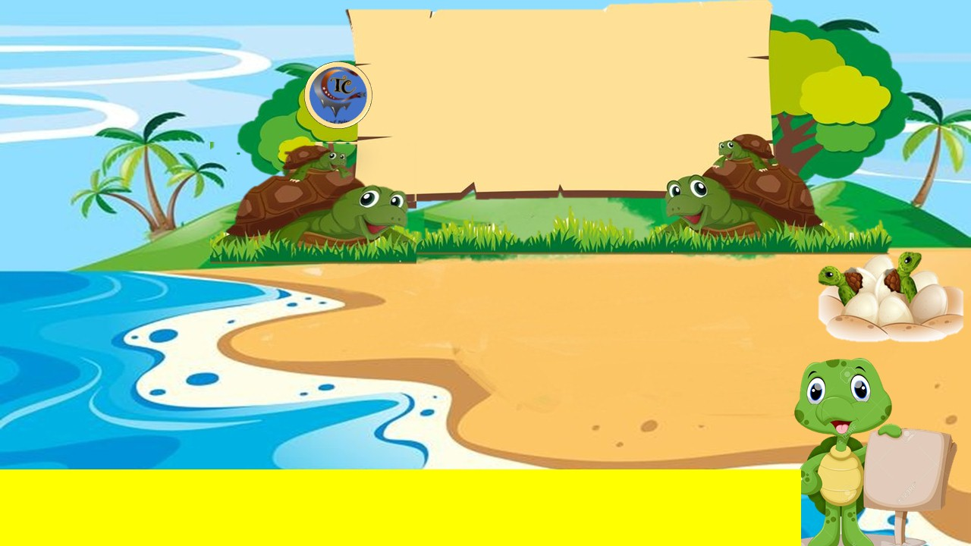

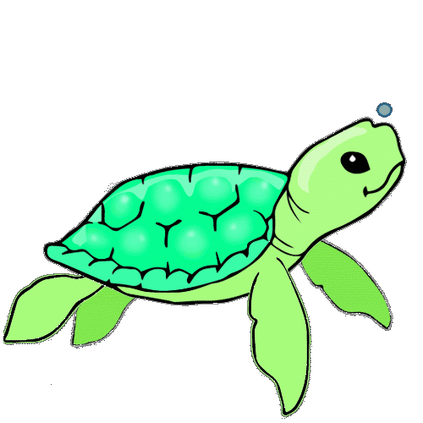
GIẢI CỨU RÙA BIỂN
GO
HÃY BẢO VỆ ĐỘNG VẬT HOANG DÃ

Slide 4





Con hãy đọc:
ô đỏ
10
20
30
40
10

Slide 5
Con hãy đọc:
đo đỏ
10
20
30
40
10

Slide 6
Con hãy đọc:
đỗ đỏ
10
20
30
40
10

Slide 7
Con hãy đọc:
Ở bờ đê có dế.
10
20
30
40
10

Slide 8
Chóc mõng c¸c con!

Slide 9


Slide 10
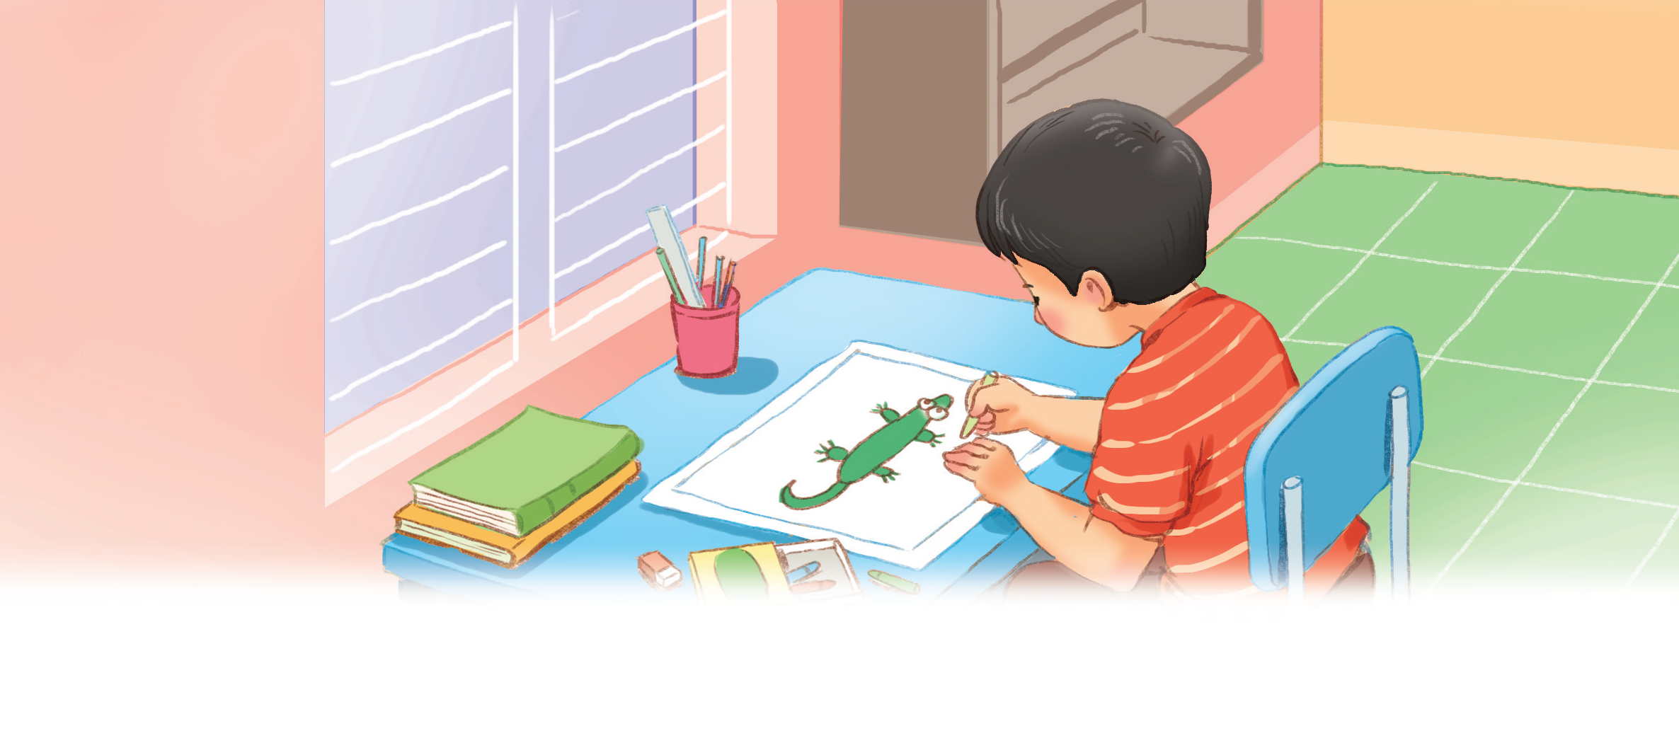
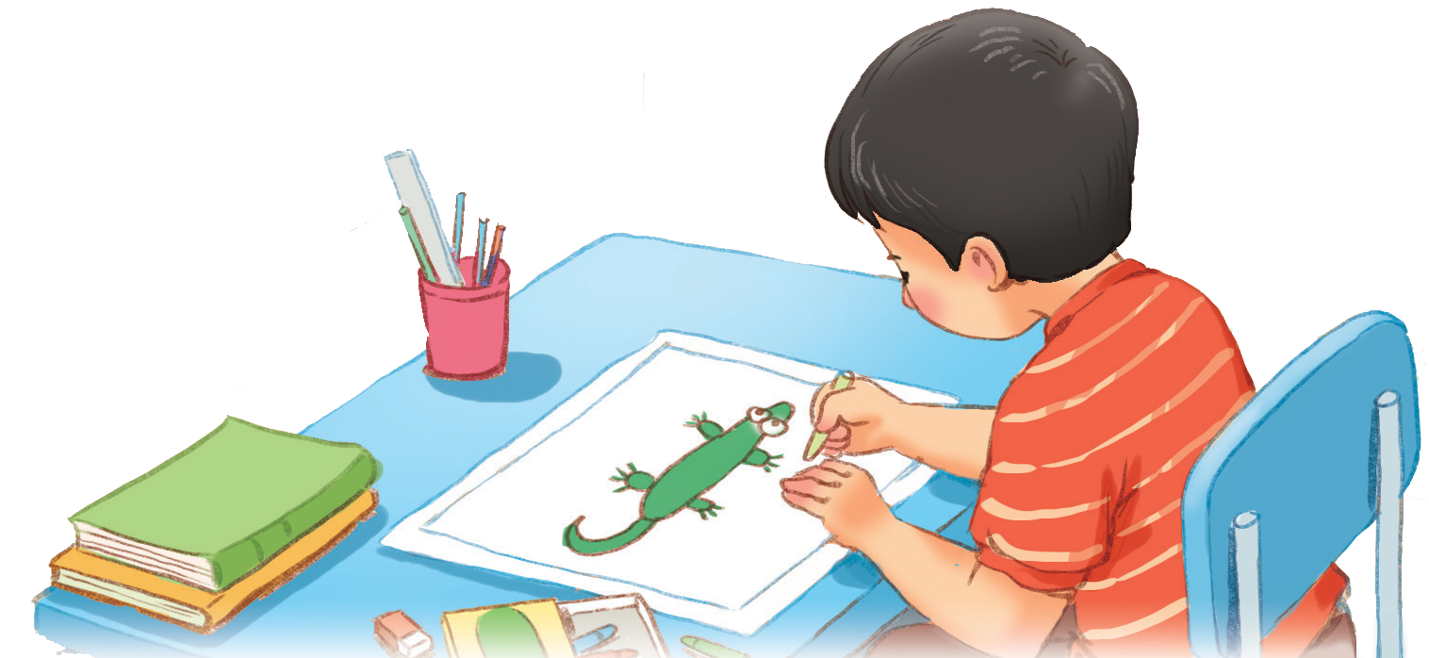

Slide 11
Nam vÏ ki` ®µ.

Slide 12

TIẾNG VIỆT 1
BÀI 11: I i K k

Slide 13


Slide 14
i
k

Slide 15
i
k
k | i
k | i
ki
ki

Slide 16
kÌ kÎ kÖ kÝ kØ kÜ

Slide 17
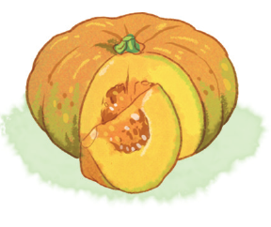

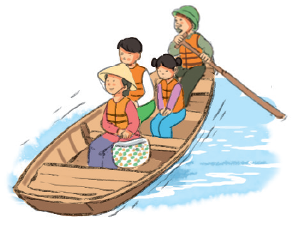
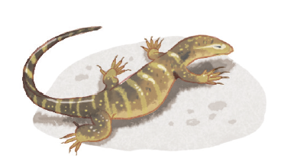
bÝ ®á
kÎ «
bÝ
kÎ
®i ®ß
®i
k× ®µ
k×
k×

Slide 18

i
k
k | i
k | i
ki
ki
kÌ kÎ kÖ kÝ kØ kÜ
bÝ ®á
kÎ «
®i ®ß
k× ®µ

Slide 19

CÙNG THƯ GIÃN NÀO

Slide 21




Slide 22
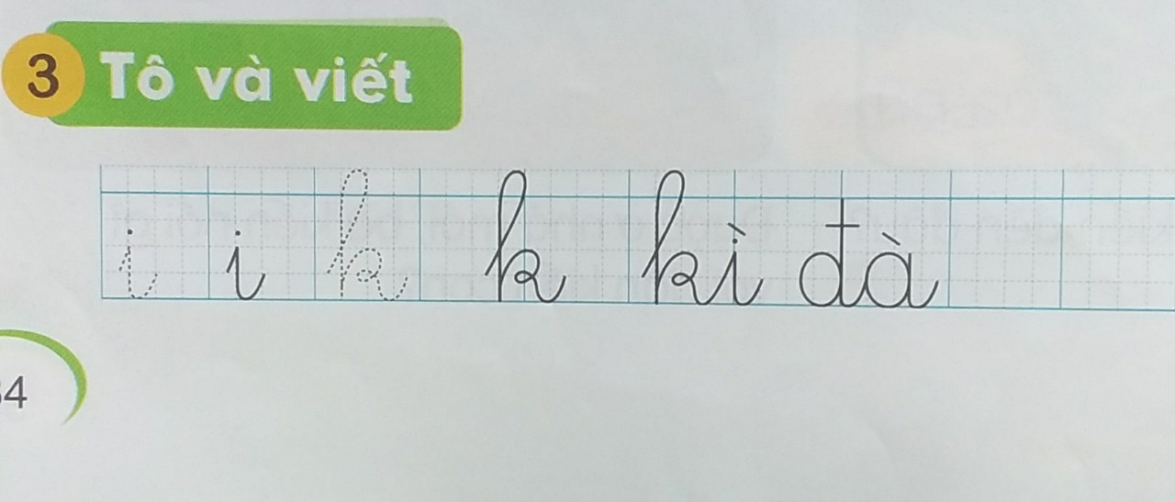

Slide 23
